Slide 1
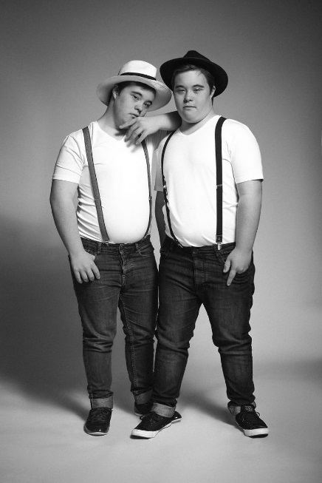
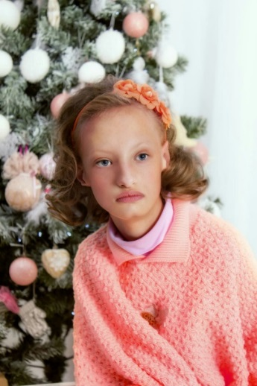
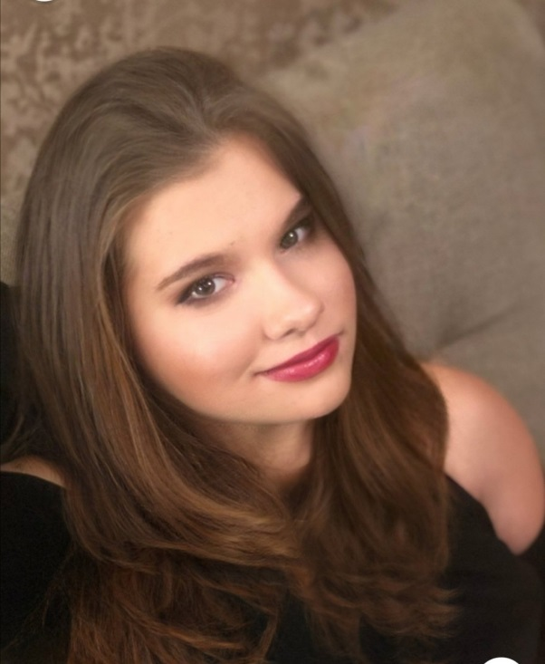
Модельное агентство для особенных ребят ПОДиУМ Проект Особенных Детей и Уникальной молодежи
Муртазаева Оксана
Цель проекта: создание модельного агентства для людей с особенностями развития, объединяющегося в себе возможность обучения уходу за кожей лица.

Slide 2
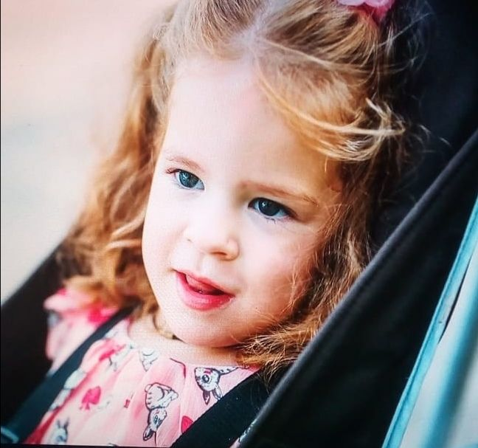
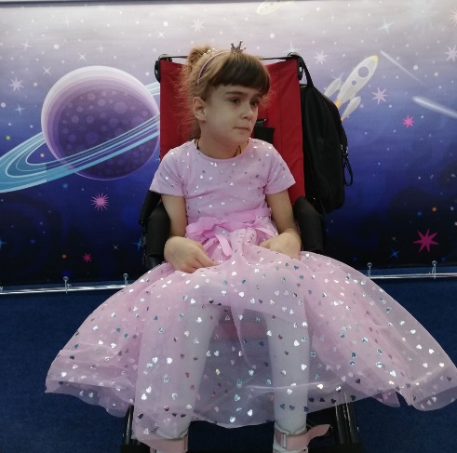
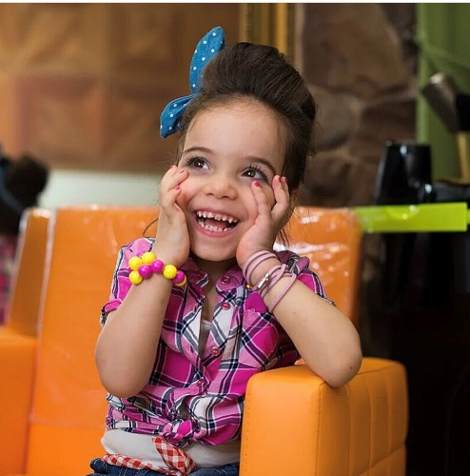
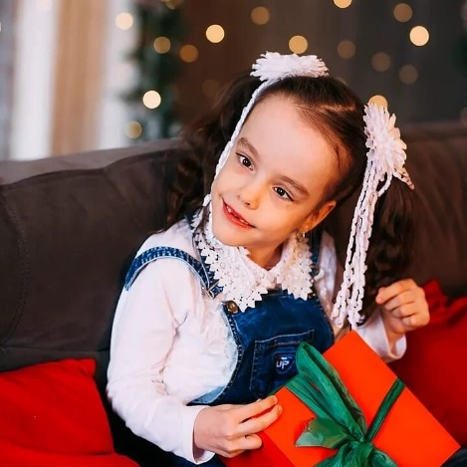
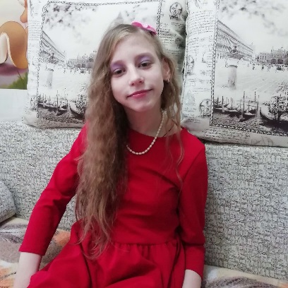
Походка, наклоны головы и свой особый стиль! Всему этому ваших детей и вас научат в нашем Модельном агентстве «ПОДиУМ».
Наши модели знают как в любых условиях нести себя достойно и на высоте!
Чем мы
отличаемся?
Наши модели не должны соответствовать определённым параметрам —как внешне, так и по фигуре.
Мы помогаем родителям увидеть своих детей в новом свете. Они гордятся, у них появляется вдохновение, а усталости становится хоть немного меньше.
Психологическая поддержка будущих моделей, обучение правилам эффектной подачи себя и укрепления уверенности в собственных силах.
Мы не отправляем человека на съёмку без сопровождения психолога. Мы стараемся сохранять позитивную атмосферу, чтобы ребята уходили счастливыми.
Мы учим мам ухаживать за кожей лица и нанесению макияжа не только ребенка, но и себе.
Поэтому наша работа построена на:
Организации и проведении занятий по хореографическому искусству, коррекции движения, сценическому мастерству
Организация и проведение занятий по уходу за кожей лица, по нанесению макияжа, создание образа.
Другая важная задача — построить личный бренд для каждой модели
Показ изделий предприятий по пошиву обуви и одежды для особенных людей, а также мастеров по изготовлению украшений

Slide 3
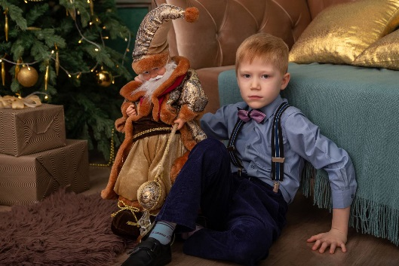
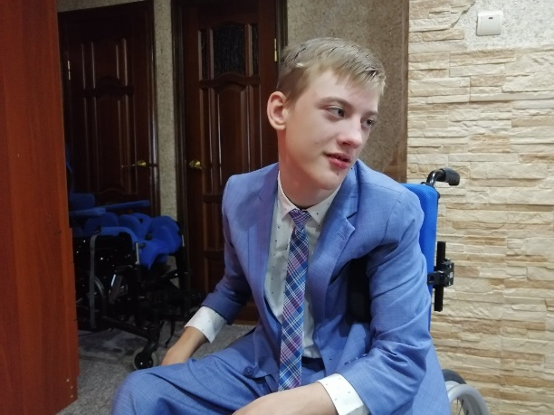
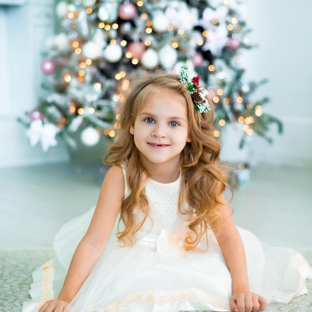
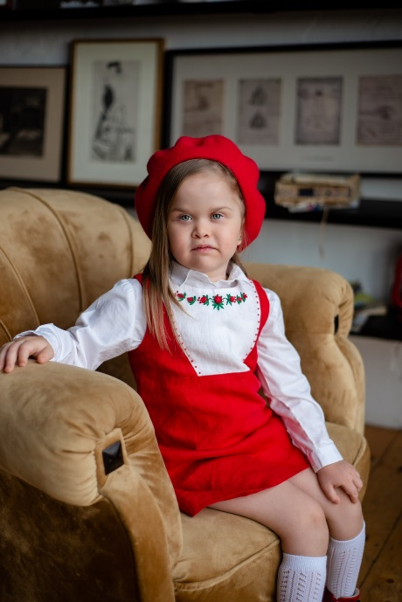
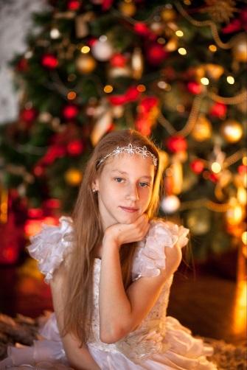
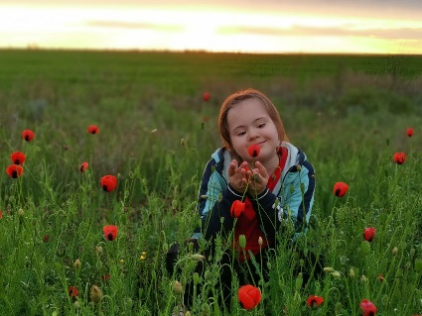
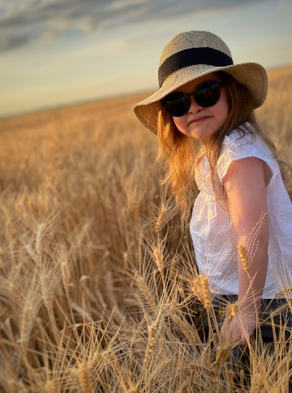
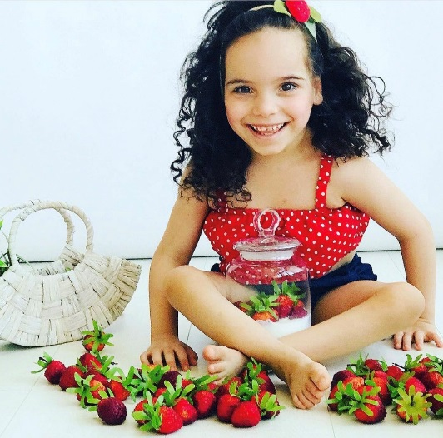
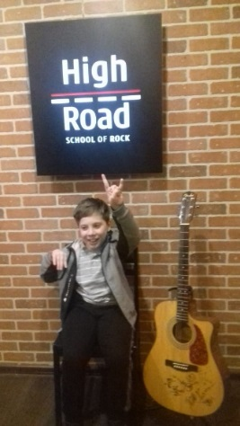
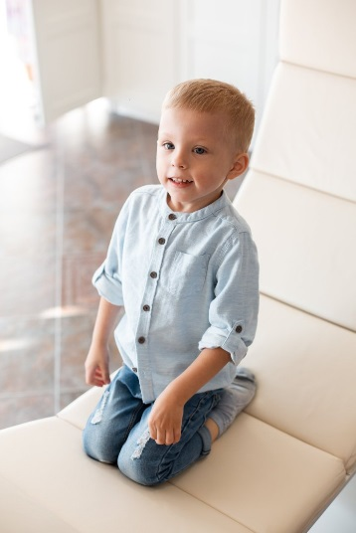
Наши клиенты жители г. Волгограда и Волгоградской области
В Волгоградской области 178002 инвалидов
Из них в возрастных группах : 4-7 лет - 1850 чел
8-14 лет - 4302 чел
15-17 лет- 1756 чел
18-30 лет- 6359 чел
31-40 лет- 11782 чел
26049 чел
На сегодняшний день 22 ребенка, а также их мамы являются нашими моделями.

Slide 4
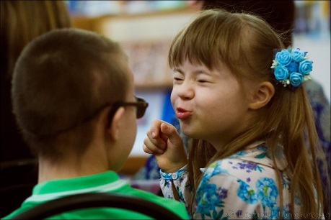
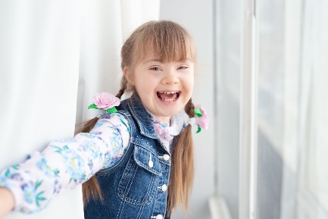
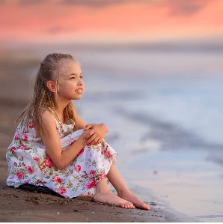
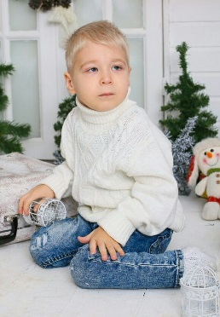
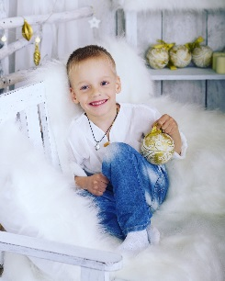
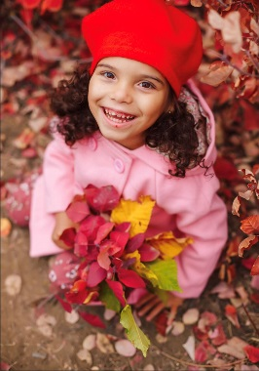
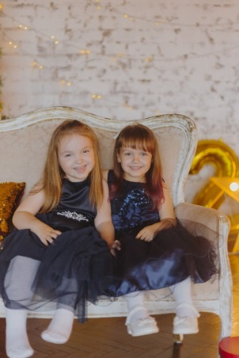
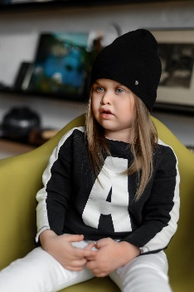
Как распространяется информация
«Сарафанное радио»
Интернет-сообщества ($существующие)$
Участие в различных мероприятиях (конференции, круглые столы, публикации в СМИ)
Информационная компания на специализированных контентах, форумах для особенных людей, странице общественных организаций, в социальных сетях, в центрах социальной реабилитации, в специализированных школах

Slide 5
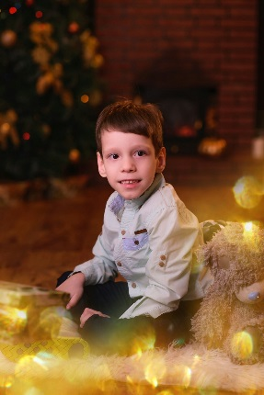
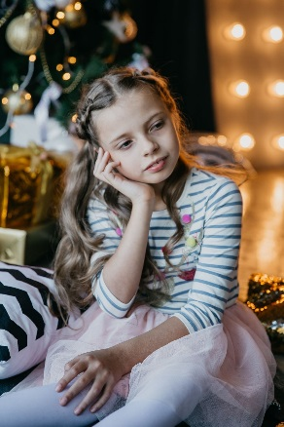
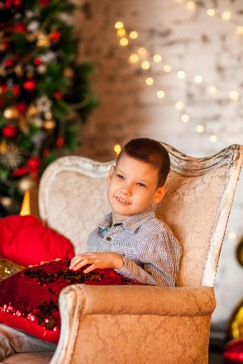
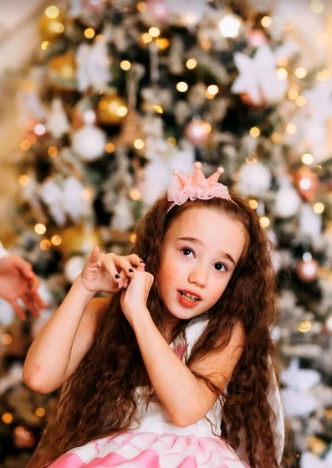
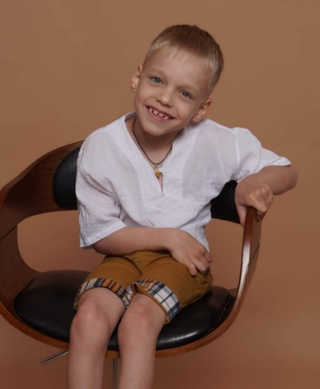
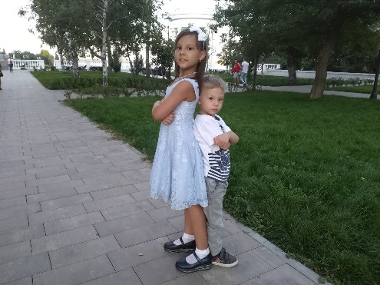
Наша команда
Руководитель: Муртазаева О.В.
Опыт управления общественной организацией (НКО) 8 лет
Хореограф
Педагог по сценическому мастерству
Психолог
Фотограф
Косметолог
Визажист
Средний опыт работы команды в данной индустрии 15 лет!!!
Партнеры по предоставлению продукции для показов:
Косметические компании
Протезно-ортопедические предприятия
Швеи по пошиву одежды
Мастерицы по изготовлению аксессуаров и украшений
Предприятия по изготовлению технических средств реабилитации

